Slide 1
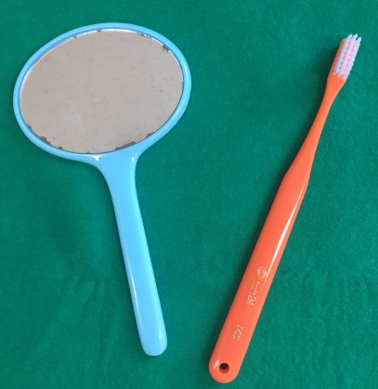
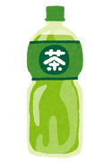
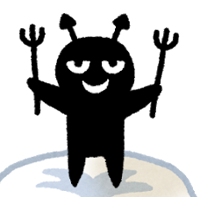
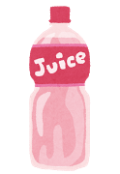
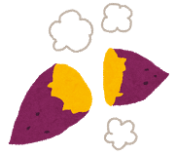
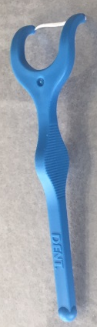
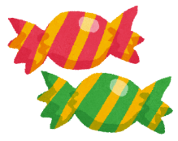
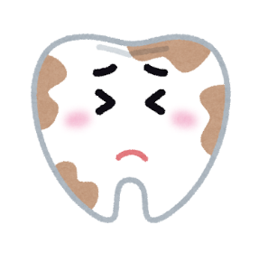
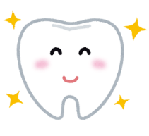
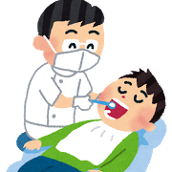
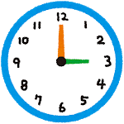
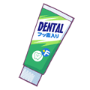
ば
むし歯にしないためには？
た かた
おやつの食べ方を見直す
み なお
さいきん
さとう
細菌
砂糖
ていねいな
歯みがき
は
じかん
ししつ
時間
歯質
か ぶつ り よう
フッ化物の利用
シーラント
Notes:
このスライドは、アニメーション形式です。
まず、むし歯の原因が表示され、クリックするとそれぞれの予防法が表示されます。
「むし歯の成り立ち」に必要な4つの要素それぞれに対する対策をとることで、むし歯を予防することができます。どれか1つの要素に対する対策だけではむし歯は予防できません。まんべんなく対策をとることで、効果的なむし歯予防ができます。

Slide 2
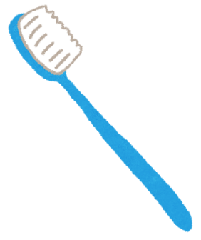
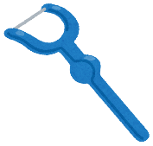
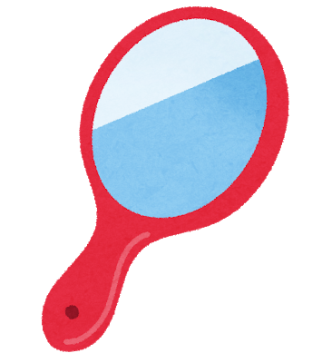
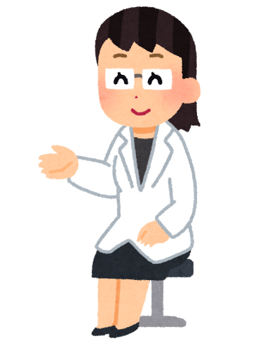
さいきん へ
細菌を減らそう
は
ていねいに歯みがきをしましょう！
は
歯みがきのポイント
てかがみ
・手鏡をみながらみがく
・みがく順番を決める
・むし歯になりやすい部分を重点的にみがく
・デンタルフロスなども使う
じゅんばん き
ば ぶぶん じゅうてんてき
つか
とく よる
特に夜は、ていねいにみがきましょう。

Slide 3
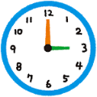
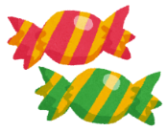
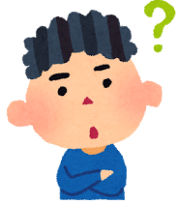
た
かた み なお
おやつの食べ方を見直そう
じぶん ふ かえ
自分のおやつを振り返ってみよう。
なに た
何を食べているかな？
何を飲んでいるかな？
いつ食べているかな？
なに の
た

Slide 4
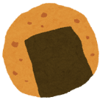


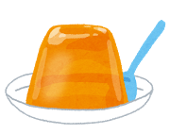
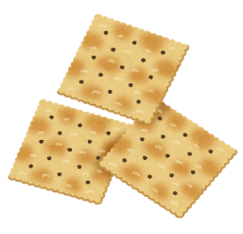
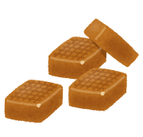
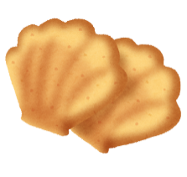
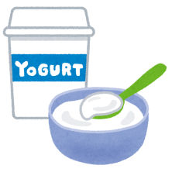
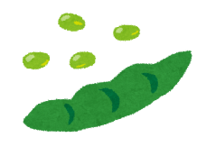
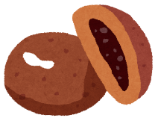
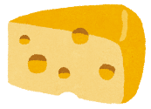
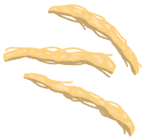
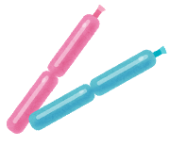
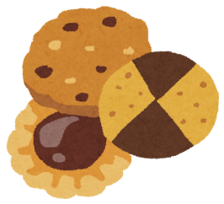
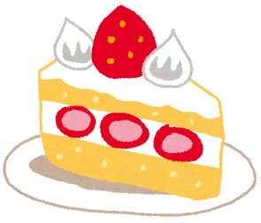
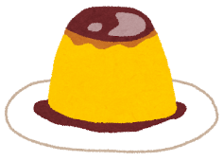
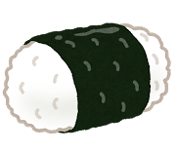
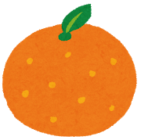
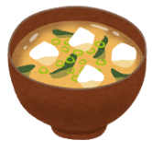
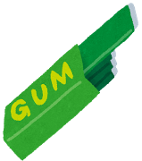
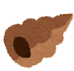
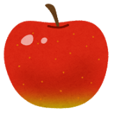
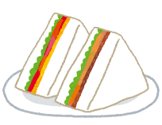
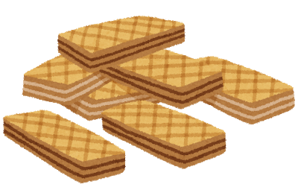
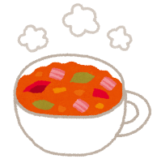
た もの えら かた
おやつに食べる物の選び方
むし歯になりやすい
むし歯になりにくい
Notes:
このスライドは、アニメーション形式です。
まず、食べ物が表示されるので、むし歯予防にはどのお菓子を選ぶのがいいかを考えてもらうことができます。
クリックすると、「むし歯になりやすい」「むし歯になりにくい」の矢印が表示されますので、どんなものがむし歯になりやすいのかを説明します。
砂糖の量が多いもの、また粘着性があり歯に付着しやすいもの、口の中に長く停滞しやすいものがよりむし歯になりやすい食品です。学齢期では成長に伴い、間食を自分で選ぶようになります。普段、間食に食べるものは、上の図を参考になるべくむし歯になりにくいものを選ぶ目を持たせることが大切です。

Slide 5
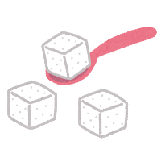


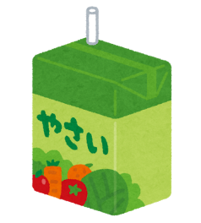
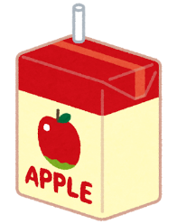
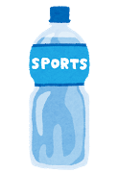
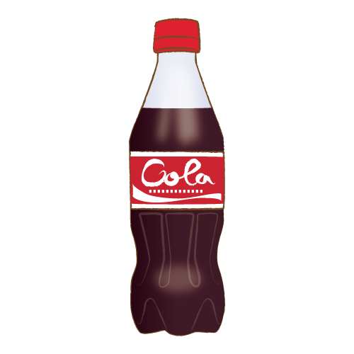
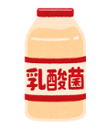
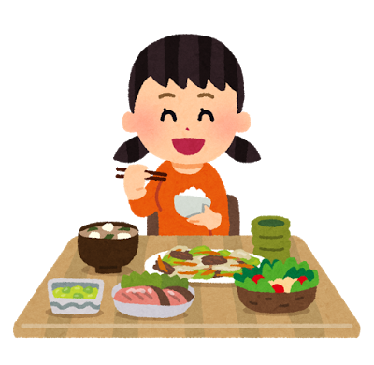
の もの えら かた
さとう りょう かんが
飲み物の選び方 砂糖の量で考える
の もの とうぶん
飲み物の糖分
53g
50g
いちにち てきせつ
一日の適切な
糖分の量の目安
40g
とうぶん りょう めやす
33g
30g
20-25g
20g
22g
20g
11g
10g
7－79歳
100%
スポーツ
ドリンク
やさい
ジュース
くだもの
ジュース
生活習慣病の予防・治療に役立つお口のケア 8020推進財団
Notes:
このスライドは、アニメーション形式です。
まず、飲み物のイラストとグラフの軸のみが表示されます。ここで、自分がよく飲む飲み物に角砂糖何個分の砂糖が入っているかを考えてもらうことができます。
クリックで、それぞれの糖分量のグラフの部分が現れます。
さらに、一日の適切な糖分量の目安を予想してもらい、正解を見せることで、各自の食生活習慣（飲み物）を見直すきっかっけとなるでしょう。
むし歯には、飲み物の砂糖の有無とｐHが関係します。
甘味飲料中にはたくさんの糖分が含まれているので、甘味飲料を飲む習慣がある子供のむし歯のリスクは極めて高いです。成分表示に「砂糖」の記載がなくても、果物ジュースや野菜ジュースには果物の成分である「果糖」という糖分が含まれています。果汁100％だから、「砂糖」が入っていないからといって、むし歯にならないわけではありません。
また、500mlペットボトルのスポーツ飲料では、1日の適切な糖分量を超え、肥満や糖尿病のリスクも高くなります。
糖分を含む飲食物を夜寝る前や，長時間だらだらと摂取することがむし歯のリスクを高めます。砂糖消費量は，こうした生活習慣と相関の高い指標です。砂糖がむし歯の原因であることは古くから知られており，熱心な対策が行われてきました。最近では，砂糖を含んだ飲み物を減らすために，学校や職場の自動販売機の中身をすべて無糖の飲料にする取り組みなども進められています。

Slide 6
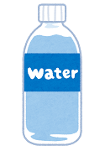



の もの えら かた
飲み物の選び方
さんせいど かんが
酸性度で考える
pH
2
3
4
5
6
7
「歯」がとける
やさい
ジュース
たんさんジュース
くだもの
ジュース
スポーツ
ドリンク
Notes:
このスライドは、アニメーション形式です。
まず、飲み物が表示されます。ここで、どの飲み物が歯を溶かすかを考えてもらうことができます。
クリックすると歯が溶ける領域が表示されます。
＊上部の数値は、飲み物のpH値を示しています。酸性度の高い飲み物は歯を溶かします。
甘味飲料のほとんどは、エナメル質が溶ける酸性です。家庭や部活動で飲むものは甘味飲料ではなく、水やお茶を選ぶようにしましょう。味のついた水（透明の甘い飲み物）も酸性度が高い飲み物です。
参考資料：デンタルハイジーン

Slide 7
















た
いつ食べたらいいの？
ちょうしょく
ちゅうしょく
ゆうしょく
朝食
昼食
夕食
Notes:
このスライドは、アニメーション形式です。
まず、食べる頻度の図が表示されます。ここで、どちらのおやつの摂り方が歯にいいかを考えることができます。
クリックすると「むし歯」と「健康な歯」のイラストが表示されます。
1日3食の食事以外での飲食回数が多いと、口の中が酸性になっている時間が長くなるため、むし歯になりやすいです。
3度の食事以外は、おやつは1回くらいに留めることが理想です。
夜の勉強中の甘い飲み物（ココアや甘い紅茶など）、お風呂上がりの飲食、部活動時のスポーツドリンクなどはむし歯が増える原因の一つです。

Slide 8





かぶつ りよう
フッ化物の利用
かぶつ つか は しつ つよ
★フッ化物を使うことで、歯の質を強くします。
か てい
しゅうだん
家庭で
・フッ化物入り歯みがき剤
・フッ化物洗口
集団で
・フッ化物洗口
かぶつ い は ざい
かぶつ せんこう
かぶつ せんこう
フッ化物入り
し か い いん
歯科医院で
・フッ化物歯面塗布
・予防充填（シーラント処置）
かぶつ しめん と ふ
よぼうじゅうてん しょち
Notes:
フッ化物入り歯みがき剤の効果的な使用方法として以下のことが推奨されています。
・1日2回以上使う
・すすぎは少量の水で1回
・1～2時間は飲食を控える
歯科医院でのフッ化物歯面塗布は、年に3～4回行うことが効果的です。

